Slide 1
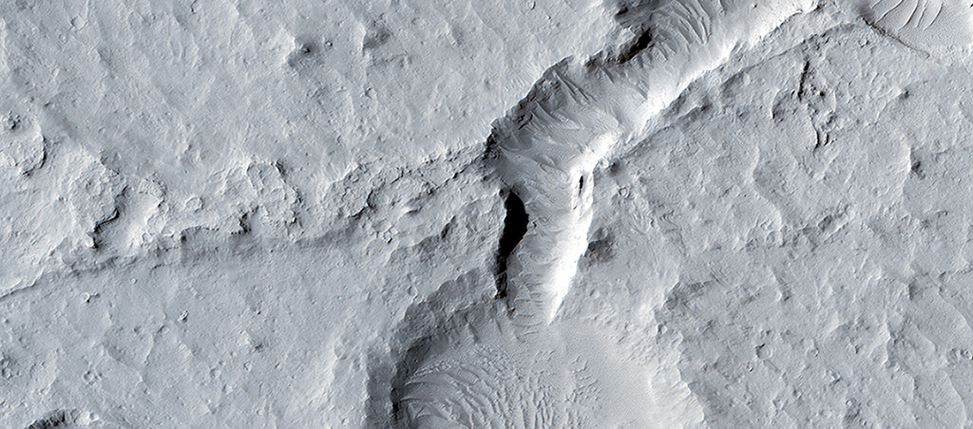

Una colección de formaciones al este de Elysium Planitia
Esta imagen ofrece una gran diversidad geológica en una zona bastante reducida. Más al sur también vemos una secuencia de fosos y de terreno desgastado, antes de que lleguemos a una red de canales y depresiones que dominan la parte sur de la observación.
uahirise.org/es/ESP_037300_1825

